Slide 1
Вид в конструировании. Координатный способ построения объекта.
3d моделирование
3 четверть
5-6 урок

Slide 2
Понятие вида
Вид - изображение обращенной к наблюдателю видимой части поверхности предмета.
На видах разрешается показывать невидимую часть поверхности предмета
Виды
Основные
Дополнительные
Местные

Slide 3
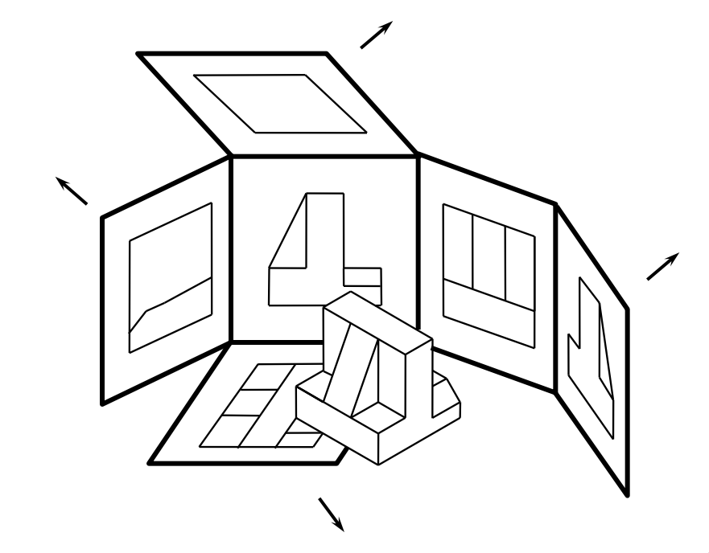
Понятие вида
Основным видом называется изображение, полученное при проецировании предмета на шесть граней куба, если изделие поместить внутрь куба

Slide 4
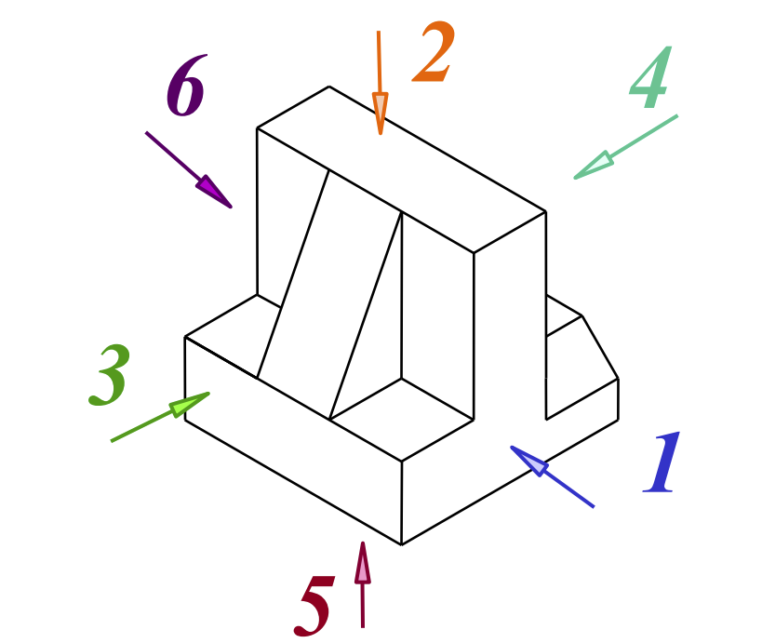
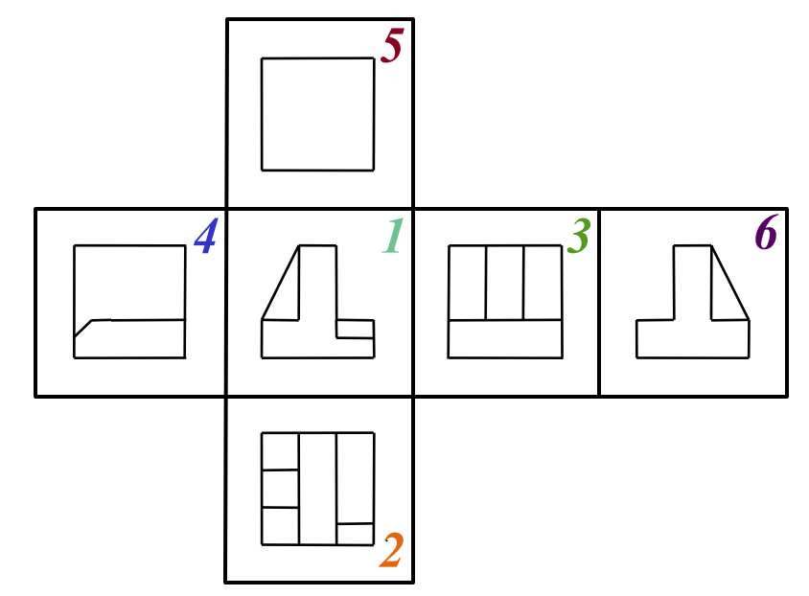
Понятие вида

Slide 5
Проекционная связь видов
Вид
снизу
Вид
справа
Вид спереди
Вид
слева
Вид
сзади
Вид
сверху

Slide 6
Понятие вида
Изображение предмета на фронтальную плоскость принимается за главный вид изделия

Slide 7
Понятие вида
Главный вид
должен давать наиболее полное представление о строении детали

Slide 8
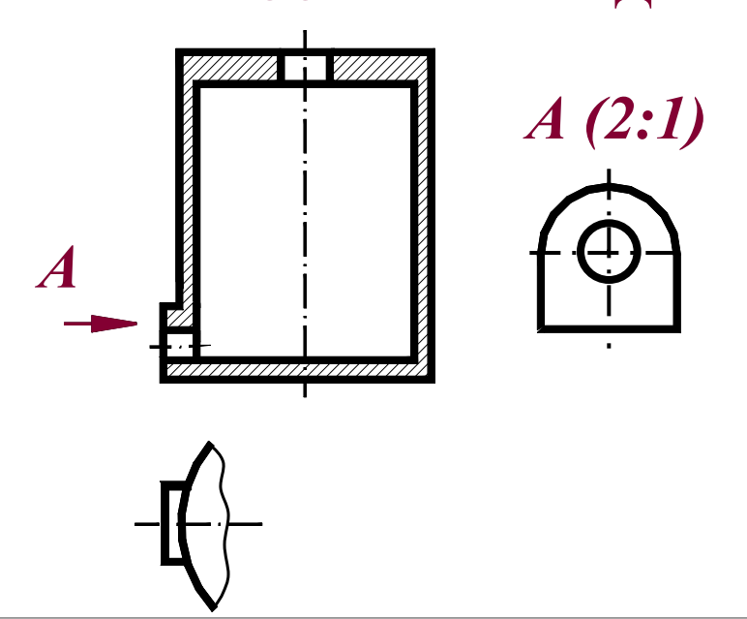
Местный вид
Местный вид:
изображение отдельной части поверхности предмета

Slide 9
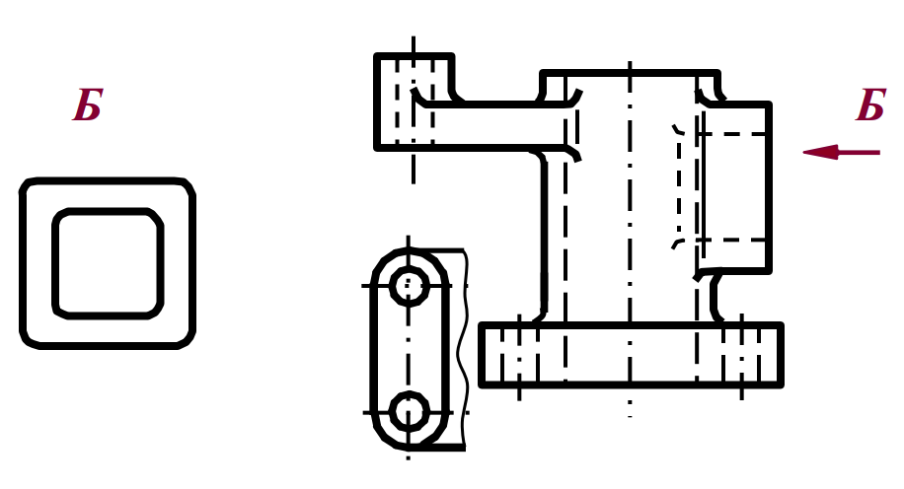
Местный вид
Местные виды:

Slide 10
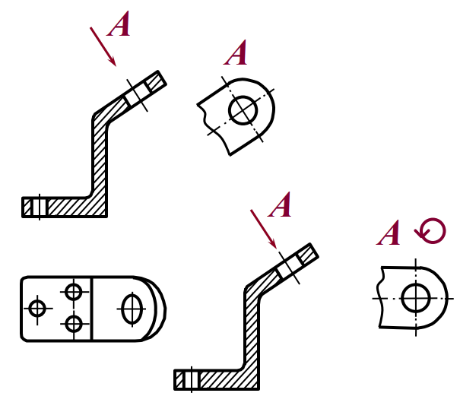
Дополнительный вид
Дополнительный вид:
изображение детали или ее части, полученное при проецировании на наклонную плоскость

Slide 11
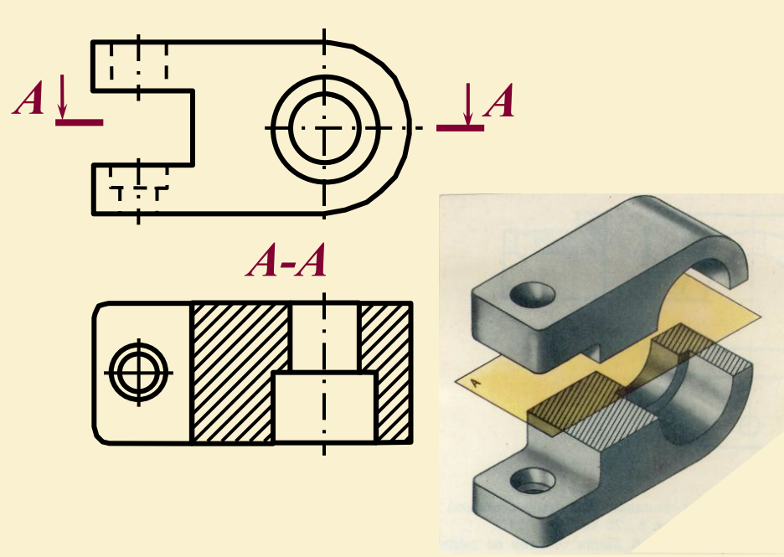
РАЗРЕЗЫ
Разрез - изображение предмета, мысленно рассеченного одной или несколькими плоскостями.
В разрезе изображается то, что получается в секущей плоскости и то, что расположено за ней

Slide 12
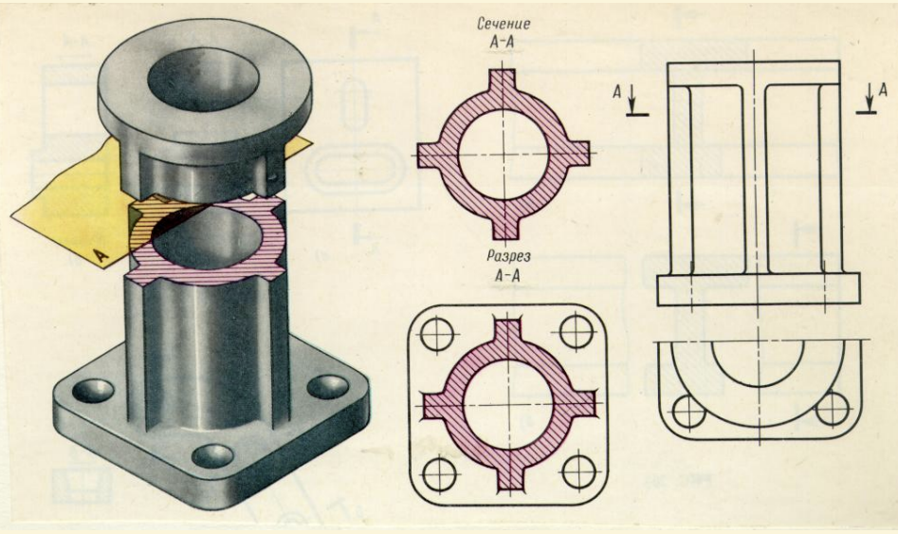
сечения
Сечение - изображение фигуры полученное при мысленном рассечении предмета плоскостью. В сечении изображается только то, что попадает в секущую плоскость

Slide 13
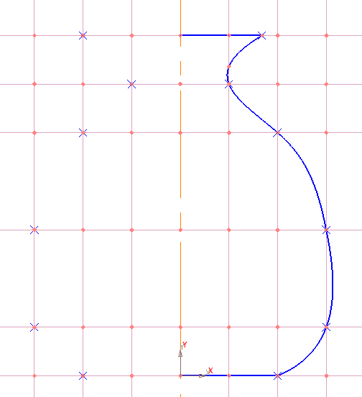
Координатный способ создания объекта
Координатный способ построения объекта – это способ, при котором сначала задаются координаты точек (по осям), образующих видимые линии объекта, которые потом соединяются общим контуром.

Slide 14
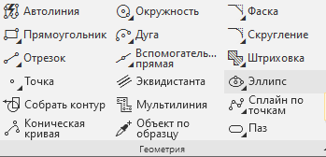
Координатный способ создания объекта
При таком построении объекта необходимо пользоваться точками и вспомогательными линиями на панели инструментов «Геометрия»
вспомогательная линия
точка

Slide 15
Координатный способ создания объекта
Откройте «Компас» и создайте фрагмент. Задайте точки с координатами:
 | X | Y
А | 0 | 0
Б | -10 | 0
В | 10 | 0
Г | -20 | 10
Д | +20 | 10
Е | -10 | 40
Ж | +10 | 40
З | 0 | 50

Slide 16
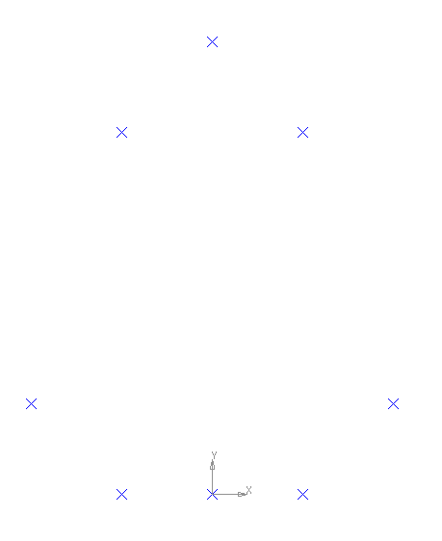
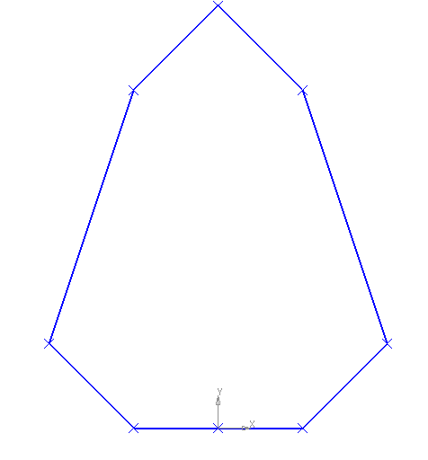
Координатный способ создания объекта
1. Должен получится такой вид
2. Соедините точки линиями

Slide 17
Координатный способ создания объекта
 | X | Y
А | -35 | 0
Б | -25 | 0
В | -25 | 20
Г | -25 | 25
Д | -35 | 80
Е | -35 | 95
Ж | -45 | 95
З | -45 | 100
Если деталь симметричная, то достаточно одной половины детали, чтобы построить вторую. Для этого нам понадобятся вспомогательные линии.
Создайте новый фрагмент и постройте точки по заданным координатам:

Slide 18
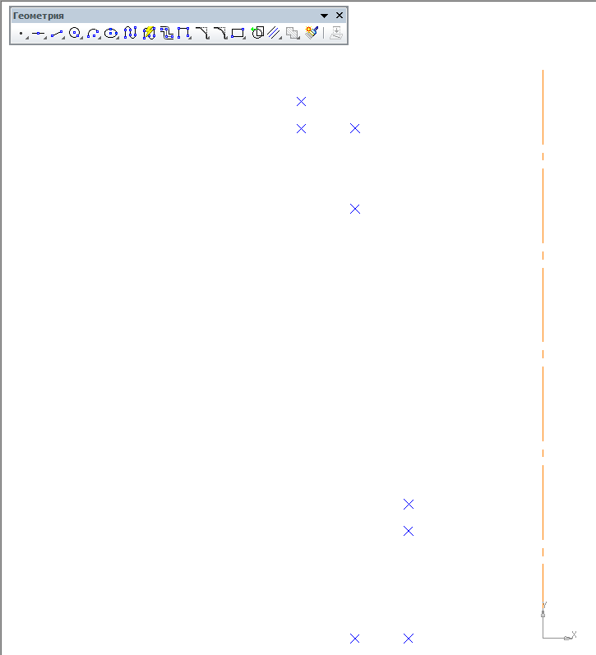
Координатный способ создания объекта
Выберите инструмент «Отрезок» и проведите через 0 оси координат вертикальную ось симметрии штрих пунктирной линией:

Slide 19
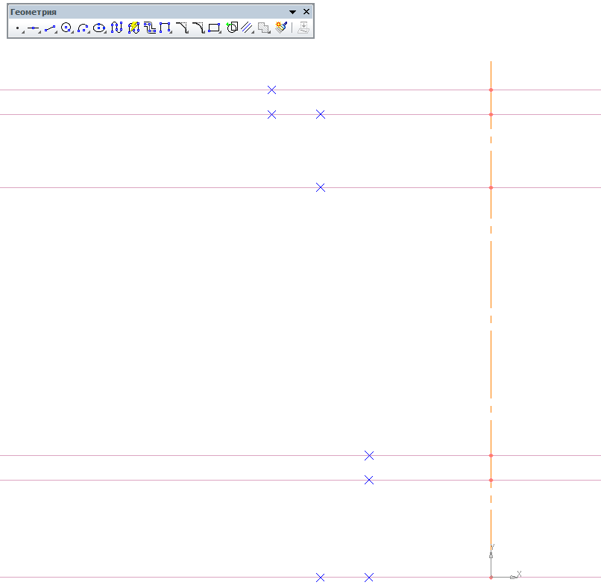
Координатный способ создания объекта
Инструментом «Горизонтальные» и вспомогательные линии проведите линии через точки:

Slide 20
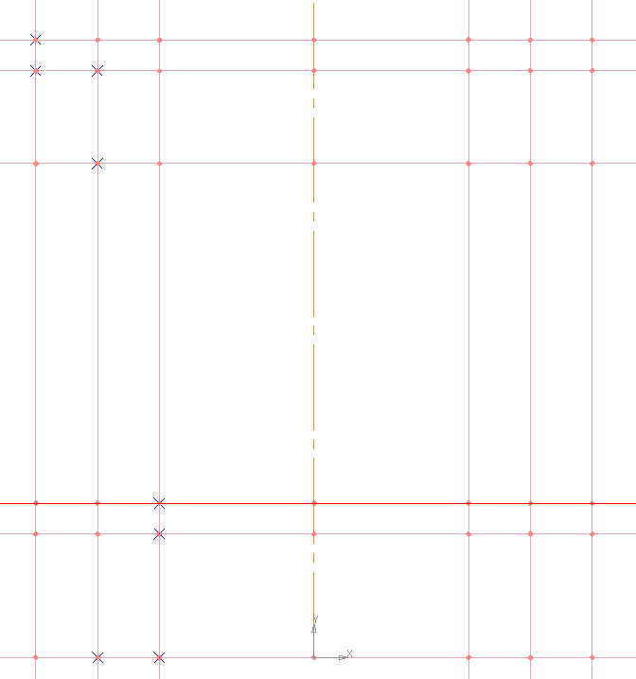

Координатный способ создания объекта
Мы создали точки и проекционные вспомогательные линии для построения левой части детали.
Теперь используя вспомогательный линии в режиме «Параллельные прямые» создайте вертикальные параллельные прямые слева и справа от оси симметрии проходящие через наши точки:

Slide 21
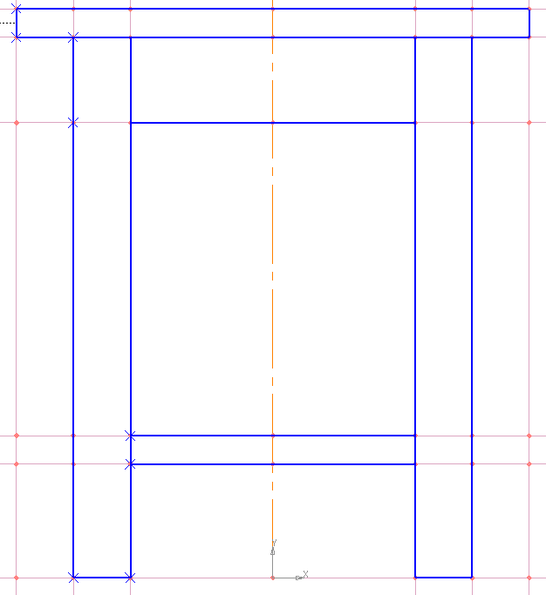
Координатный способ создания объекта
Теперь соедините линии прямыми отрезками так, чтобы получился табурет. Стиль линии: «Основная»

Slide 22
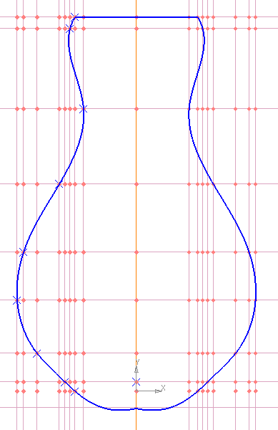
Самостоятельная работа
Создайте главный вид произвольной вазы через левую часть используя точки и вспомогательные линии.

